Slide 1
EJERCICIO
O
DIEGO ROJAS
ANA DIAZ
DAVID Hernández
IEGO ROJAS
ANA DIAZ
DAVID JUAJINOY

Slide 2
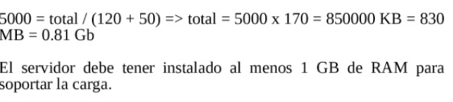
1. Si Se Quiere Montar Uno Con Una Carga De 5000 Peticiones Simultáneas, En El Que Cada Petición Tiene Un Consumo De 120 KB Y, Además, Existe Acceso A Una Base De Datos Donde Cada Conexión Consume 50 KB, ¿Cuánta Memoria Se Necesitaría Para Un Rendimiento Óptimo Del Servidor?

Slide 3
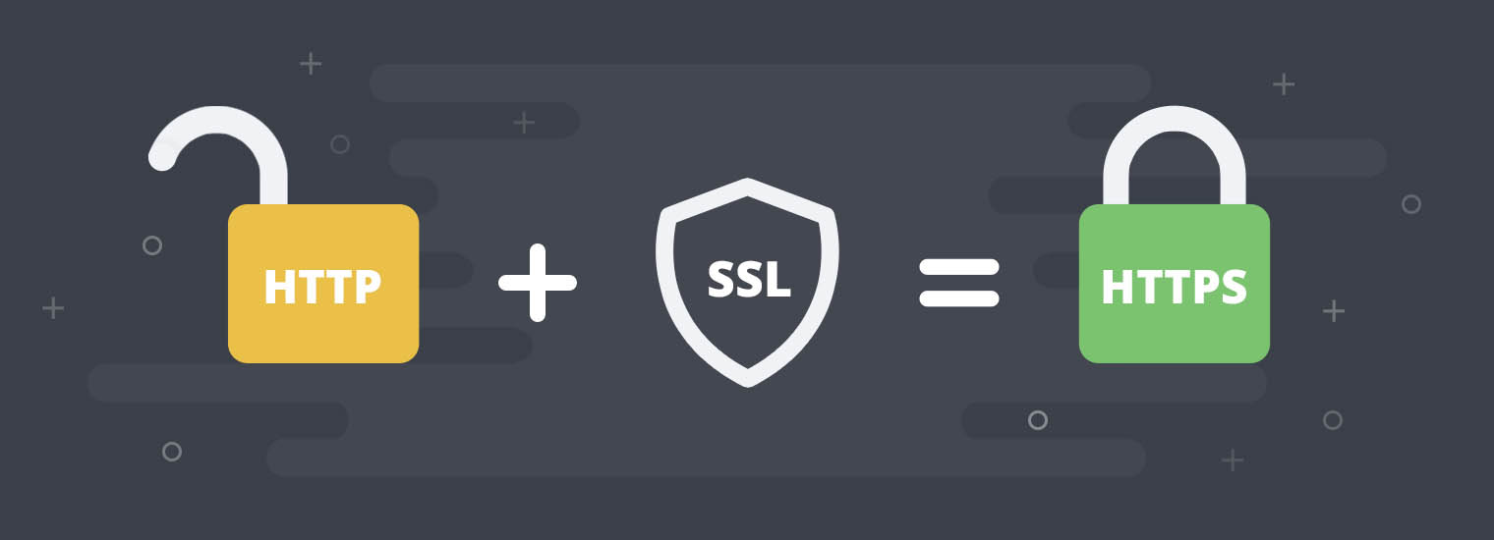
2. Necesita montar un servidor web con acceso a base de datos y autorización SSL para las transacciones más delicadas. Además, se desea poder utilizar el script en Python para el desarrollo de páginas dinámicas. ¿Cuáles serán los módulos que se deben configurar en un servidor Apache?
Se utilizará Mod_SSL para proporcionar comunicaciones seguras vía SSL y TLL, para poder realizar accesos a bases de datos, se configura mod_php y mod_phyton para el desarrollo de sitios dinámicos en Python.

Slide 4
3. Explique las diferencias entre las aplicaciones del lado del cliente y las del lado del servidor
CLIENTE
Al escribir una URL en la barra de direcciones del navegador, el ordenador actúa como un cliente que solicita información de un servidor web remoto. Todos los códigos, archivos, datos e imágenes que se ven en las páginas Web provienen de servidores remotos que envían a los navegadores. Un navegador reúne recursos que recibe y genera la página Web que se ve. páginas Web simples sólo podrán contener declaraciones HTML, texto e imágenes, mientras que otros más complejos pueden ejecutar código que reside en el navegador del cliente o en el servidor Web.
SERVIDOR
Las tecnologías del lado del servidor incluyen PHP y ASP.NET de Microsoft. El código de servidor se ejecuta en el servidor web de un sitio en lugar de en el navegador de un visitante del sitio. Si usted visita una página Web que utiliza la programación del lado del servidor, nunca se puede saber que el servidor está ocupado ejecutar instrucciones mientras ve la página Web. Un buen ejemplo de procesamiento del lado del servidor es una página ASP.NET que le permiten cambiar el tamaño de una imagen. Después de hacer clic en un botón para subir una imagen a un servidor Web, el código en el servidor cambia el tamaño de la imagen y envía la nueva imagen de nuevo a su navegador.

Slide 5

4. Imagine que se necesita montar un servidor web con autorización SSL para algunas transacciones. ¿Es independiente el servidor web que se debe escoger? Justifique la respuesta
Si el SSL puede ser adquirido por un proveedor externo.

Slide 6
5. ¿Cuáles debería ser las características preferibles para un servidor web?
Las características que se consultaron para el servidor son las siguientes:
Sistema Operativo (Linux, Unix, Windows)
Sistema de archivos (NFS, REFS Windows o Fat32 HFS, EXT4 en Linux)
Software Servidor Http o Https, A continuación, se listan los siguientes programas para servidores web:
Servidor IIS: Este tipo de servidores tienen como objetivo el trabajar administrando redes o controlando grandes sistemas desde un servidor central a una computadora, pero más concretamente para tecnologías puntuales del sistema operativo de Microsoft para servidores y sus sistemas “ASP” y “ASP.NET”.
Apache: De código abierto y de paso software libre, este es el sistema para servidores más famoso en todo el mundo, también el más usado, está diseñado para correr en cualquier sistema y para cualquier uso, lo cual le ha valido su fama absoluta.
LiteSpeed: Un servicio de servidor web que si bien es cierto no funciona en todas las plataformas, también tiene una buena cuota de mercado, se usa para “virtual hosting”, y ofrece los mismos servicios que Apache, pero más rápidos, sin embargo, no es gratuito.
Nginx: También se erige y populariza como un programa para usar distinto a Apache, es igual de veloz y ligero que este último y también es gratuito, por lo que si lo deseas puedes darle una oportunidad.

Slide 7
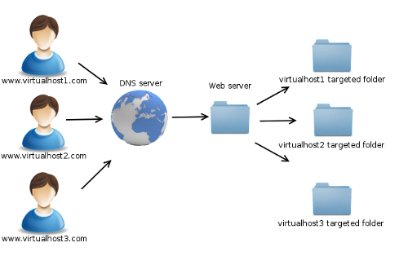
5. ¿Cuáles debería ser las características preferibles para un servidor web?
Proxy inverso y CDN
Virtual Hosting
Panel de Control
Despacho de ficheros estáticos en los que se listan los siguientes:
MP4
JPG
MP3
GIF
JavaScript
PNG
HTML
BMP
TXT
CSS

Slide 8
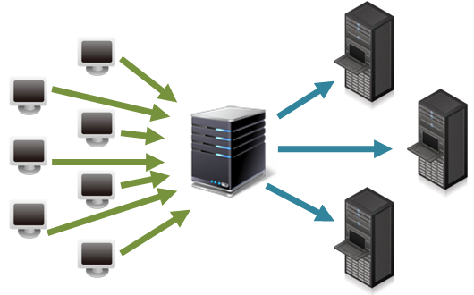
5. ¿Cuáles debería ser las características preferibles para un servidor web?
Despacho de contenido dinámico, permite interactuar a las páginas web con los lenguajes de programación Go, PHP, Ruby, ASP y Python.
Monitoreo de Red y límites (Debe tener en cuenta las características como Disco Duro, espacio de almacenamiento, Velocidad de red, Consumo de RAM, uso del CPU).
Seguridad del sistema. (certificados de seguridad para que la información que se transmita este cifrada (HTTPS))
Balance de Carga
Soporte para FastCGI con opciones de caché.
Servidores Virtuales basados en nombre y/o en la dirección IP
Compatibilidad con IPV6
Compresión de gzip

Slide 9

5. ¿Cuáles debería ser las características preferibles para un servidor web?
Características a Nivel Hardware.
Rack
Gabinete
CPU
Memora RAM
Placa Madre
Unidades de disco óptico
Unidades de almacenamiento
Puestos de Red.

Slide 10
6. Elabore una tabla con las características comunes que proporcionan los servidores web más comunes en 2019 según la encuesta revisada
Nombre | Características | Ventajas | Desventajas
Apache | Es el web server de referencia para Internet. Apache HTTP server nació en Abril de 1996 y hasta el día de hoy sigue vigente. Durante los pasados 25 años fue el líder indiscutido de los servidores web, hasta que comenzó a perder popularidad frente a Microsoft IIS y Nginx | Entre sus desventajas está su bajo rendimiento cuando se reciben miles de requests simultáneos en procesamiento de pedidos de contenido dinámico o archivos estáticos, quedando rezagado por su arcaica arquitectura versus nuevas y mejores opciones como Nginx. | Entre sus ventajas encontramos que es código abierto, es además software gratuito, y multiplataforma (Windows, Linux y Unix).
Nginx | Se le conoce como Nginx, , es un servidor web de open source y gratuito que se destaca por su alto rendimiento. Incluye además funciones como servidor proxy reverso HTTP, balanceador de carga, así como POP3 y IMAP. Está disponible para Windows, Linux y Unix. | Contras podemos encontrar solo una, y es que no soporta los archivos .htaccess del clásico Apache, aunque incluye su propio lenguaje de rewrites. | Entre sus beneficios encontramos una configuración simple, pero al mismo tiempo poderosa, permitiendo configurarlo para integrarse nativamente con casi cualquier tecnología y lenguaje de programación moderno.

Slide 11
6. Elabore una tabla con las características comunes que proporcionan los servidores web más comunes en 2019 según la encuesta revisada
Nombre | Características | Ventajas | Desventajas
Apache | Es el web server de referencia para Internet. Apache HTTP server nació en Abril de 1996 y hasta el día de hoy sigue vigente. Durante los pasados 25 años fue el líder indiscutido de los servidores web, hasta que comenó a perder popularidad frente a Microsoft IIS y Nginx | Entre sus desventajas está su bajo rendimiento cuando se reciben miles de requests simultáneos en procesamiento de pedidos de contenido dinámico o archivos estáticos, quedando rezagado por su arcaica arquitectura versus nuevas y mejores opciones como Nginx. | Entre sus ventajas encontramos que es código abierto, es además software gratuito, y multiplataforma (Windows, Linux y Unix).
Nginx | Se le conoce como Nginx, , es un servidor web de open source y gratuito que se destaca por su alto rendimiento. Incluye además funciones como servidor proxy reverso HTTP, balanceador de carga, así como POP3 y IMAP. Está disponible para Windows, Linux y Unix. | Contras podemos encontrar solo una, y es que no soporta los archivos .htaccess del clásico Apache, aunque incluye su propio lenguaje de rewrites. | Entre sus beneficios encontramos una configuración simple, pero al mismo tiempo poderosa, permitiendo configurarlo para integrarse nativamente con casi cualquier tecnología y lenguaje de programación moderno.

Slide 12
6. Elabore una tabla con las características comunes que proporcionan los servidores web más comunes en 2019 según la encuesta revisada
LiteSpeed | El servidor LiteSpeed es un software de despacho Soporta grandes cantidades de conexiones simultáneas con un consumo de recursos realmente bajo, incluso con aplicaciones demandantes como las que utilizan PHP. A nivel de archivos estáticos también está a la altura de Nginx. | Una de sus pocas contras es que la versión full es comercial, es decir, debes pagar por él, pero salvo eso es una de las mejores opciones, aunque no tan popular como Nginx entre la comunidad de webmasters y desarrolladores. | Incluye también un sistema de cache nativo para aplicaciones como WordPress y Magento, que lo hacen aún más rápido al despachar información desde estos populares CMS. Y lo mejor es que a diferencia de Nginx, soporta lectura de datos desde archivos .htaccess.
Microsoft IIS | Internet Information Services, también conocido como IIS, es un tipo de servidor web creado por Microsoft específicamente para su plataforma de sistemas operativos Windows. Tuvo su origen en el viejo «Option Pack» que corría en Windows NT, pero luego dada su creciente popularidad se integraría con Windows Server 2003, Windows Server 2008 y en posteriores ediciones. | Tiene como gran desventaja que es un servidor web propietario exclusivo de Windows, y por lógica carece de integración para tantas tecnologías y lenguajes como otros servidores. Salvo uses ASP o ASP.NET con MSSQL, siempre será mejor ir por Linux + Nginx o LiteSpeed. | Permite el procesamiento y despacho de páginas desarrolladas en tecnología ASP / ASP.NET, aunque también vale aclarar que sirve para interpretar páginas programadas en Perl o PHP.

Slide 13
6. Elabore una tabla con las características comunes que proporcionan los servidores web más comunes en 2019 según la encuesta revisada
Lighttpd | Lighttpd es un software escrito en C por Jan Kneschke, se distribuye bajo la licencia BSD y está disponible para Unix y Linux. Una de las características del servidor web es que consume realmente pocos recursos a nivel de RAM y CPU, haciéndolo especialmente útil para VPS o Dedicados de bajos recursos, además de que es ideal para balancear cargas por RRDNS. | Una de las desventajas de lighttpd es que no soporta .htaccess, así como que carece de documentación extensiva y una comunidad que lo haya adoptado masivamente, a diferencia de sus rivales Apache y Nginx.

Slide 14




7. Encuentre en Internet al menos un sitio web que use cada uno de los servidores web vistos en la guía.
https://es.wikipedia.org/wiki/Wikipedia:Portada
https://www.caracoltv.com/
https://primestone.com/
https://www.brazzers.com/
https://www.olx.com
https://www.canalrcn.com/
https://canal1.com.co/
www.facebook.com
https://www.google.com.co/maps/

Slide 15
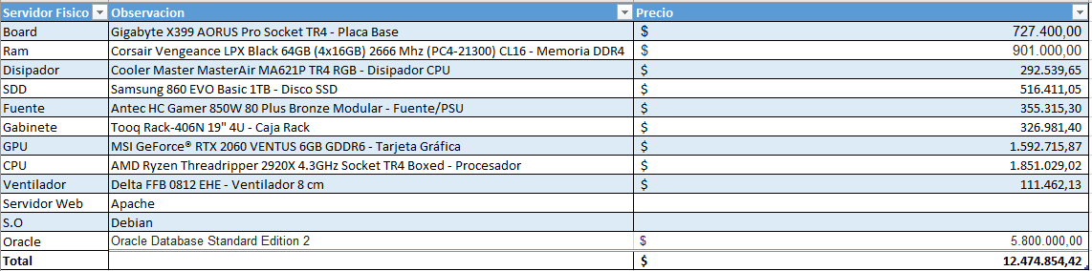
PROPUESTA ECONÓMICA DE UN SERVIDOR FÍSICO MONOLITICO

Slide 16
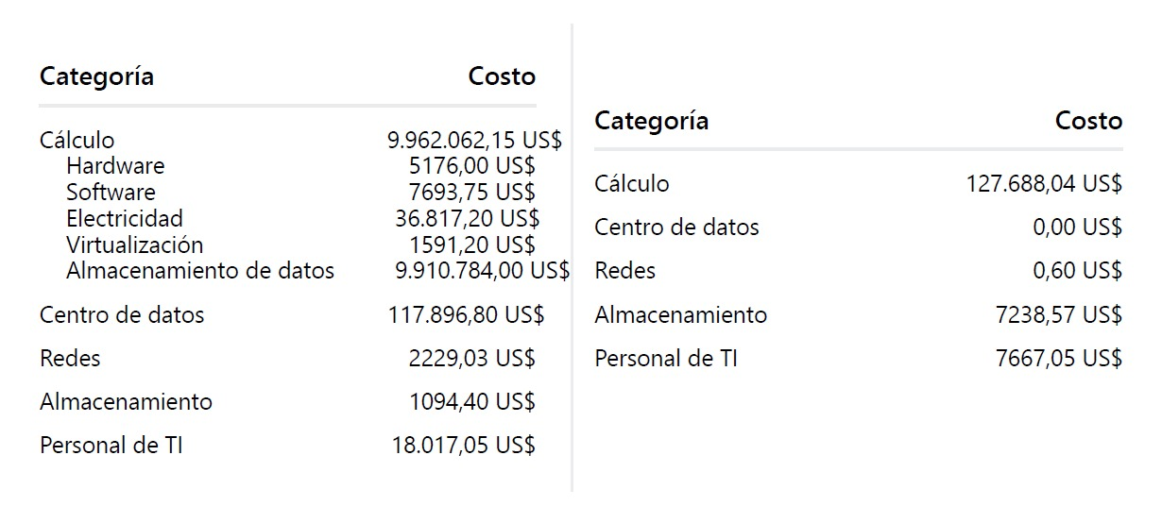
PROPUESTA ECONÓMICA DE UN SERVIDOR NUBE MONOLITICO

